Slide 1
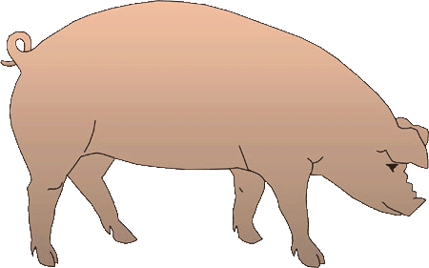
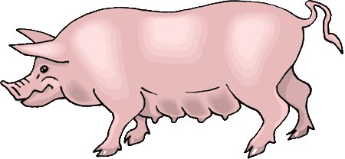
24 РЕДКИХ ФАКТА ПРО СВИНЕЙ
Домашние свиньи были одомашнены человеком около 7000 лет назад. В настоящее время свинина является одним из основных видов мяса во многих странах мира.
www.zooclub.ru
Notes:
http://zooclub.ru/fakty/o_svinyah.shtml

